Slide 1
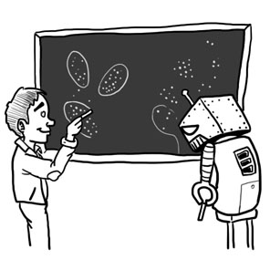

DATA SCIENCE
Unidade: 4
Módulo: 7
Introdução ao processo de Clustering
Novembro 2017
São Paulo

Slide 2

OBJETIVOS DA AULA
1
SOBRE OS DADOS
Analisar formato e pré-processamento para aplicar algoritmos de clustering
2
SOBRE ALGORITMOS
Conhecer os algoritmos mais usados. Fazer uma análise de cluster com K-Means
3
SOBRE AVALIAÇÃO DE AJUSTE
Conhecer conceitos de avaliação para o ajuste de clustering

Slide 3
APRENDIZAGEM NÃO SUPERVISIONADA

Slide 4
Aprendizagem não supervisionada
A maior parte do curso trabalhou com a aprendizagem supervisionada
Com esse método, buscávamos prever uma variável target (Y) a partir de uma matriz de preditores (X)
Neste módulo, trabalharemos com problemas de aprendizagem não supervisionada: teremos apenas a matriz de preditores X => não há uma variável target.
O objetivo de um problema de aprendizagem não supervisionada é descobrir alguma estrutura padrão interessante nos dados.
Existe alguma forma interativa de visualizar os dados?
É possível identificar grupos de casos ou variáveis similares?

Slide 5
Aprendizagem não supervisionada
A aprendizagem não supervisionada tem um caráter um pouco mais subjetivo que a supervisionada, já que a análise não tem um objetivo “simples”.
No entanto, as técnicas de aprendizagem não supervisionada estão aumentando bastante em vários setores:
identificação de subgrupos de pacientes com câncer, agrupados de acordo com avaliações de expressões genéticas
identificação de grupos de compradores caracterizados por históricos de compras anteriores
conjuntos de filmes agrupados pelas qualificações dadas pelos espectadores

Slide 6
INTRODUÇÃO AO PROCESSO DE CLUSTERING

Slide 7
O que é um processo de clustering?
O processo de clustering é um dos métodos mais usados para compreender uma determinada estrutura em um conjunto de dados. Provavelmente, é um dos métodos mais importantes de aprendizagem não supervisionada
Uma definição informal de clustering poderia ser: “o processo de organizar objetos similares em grupos”.
Portanto, um cluster é uma coleção de objetos “similares” entre si e “diferentes” dos objetos pertencentes a outros clusters.

Slide 8
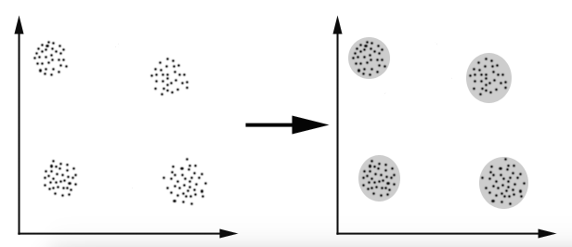
O que é um processo de clustering?
O critério de semelhança é a distância: dois ou mais objetos pertencem ao mesmo grupo quando estão “próximos” de acordo com uma determinada distância (neste caso, distância geométrica).

Slide 9
Possíveis aplicações
Marketing: encontrar grupos de clientes com um comportamento similar em um grande banco de dados com clientes contendo propriedades e registros de compras.
Biologia: classificação de plantas e animais de acordo com suas características.
Seguros: identificação de grupos de titulares de apólices de seguros de automóveis com um custo médio de franquias alto.
Urbanismo: identificação de grupos de casas de acordo com o tipo de imóvel, o valor e a localização geográfica.
Pesquisas de terremotos: agrupar os epicentros dos terremotos observados para identificar zonas perigosas
WWW: classificação de documentos, agrupamento de dados de weblog para descobrir grupos de padrões de acesso similares.

Slide 10
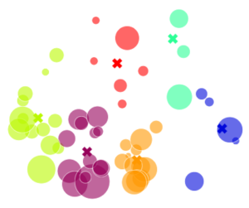
Quais são as diferenças entre um processo de clustering e um processo de classificação?

Slide 11
Quais são as diferenças entre um processo de clustering e um processo de classificação?
Se só criamos grupos, os dois processos não são iguais?
Existe uma diferença importante entre classificação e agrupamento: Na classificação, agrupamos os dados de acordo com um conjunto de grupos predefinidos. (Supervisionado)
"Sabemos quais são as características de um mamífero, e os humanos têm as características desse grupo predefinido."
No entanto, no agrupamento, a ideia é averiguar se os pontos do conjunto de dados estão relacionados entre si, juntando os que têm características similares em um grupo. Em outras palavras, precisamos descobrir as próprias classes. (Não supervisionado)

Slide 12
Como funciona o clustering?

Slide 13
Como funciona o clustering?
Os algoritmos de clustering deveriam satisfazer um ou mais dos seguintes requisitos:
Escalabilidade
Experimentar com diferentes tipos de atributos
Capacidade de descobrir clusters de forma arbitrária
Capacidade de resistir a ruídos e valores extremos
Insensibilidade à ordem dos registros de entrada
Alta dimensionalidade
Facilidade de interpretação e uso

Slide 14
Como funciona o clustering?
Há uma série de problemas em clustering. Entre eles:
As técnicas atuais de clustering não abordam todos os requisitos de forma adequada (e simultânea).
Experimentar com um grande número de dimensões e elementos de dados pode ser problemático devido à alta complexidade do tempo de processamento.
A eficácia do método depende da definição de “distância” (para o agrupamento baseado em distância).
Se não houver uma medida óbvia de distância, devemos defini-la, o que nem sempre é fácil, especialmente em espaços multidimensionais.
O resultado do algoritmo de agrupamento (que em muitos casos pode ser arbitrário) pode ser interpretado de diferentes maneiras.

Slide 15
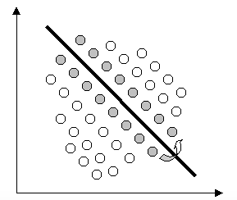
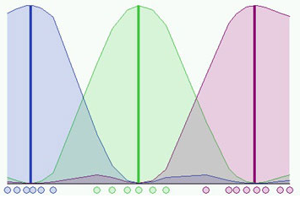
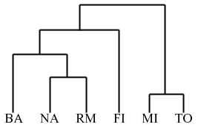
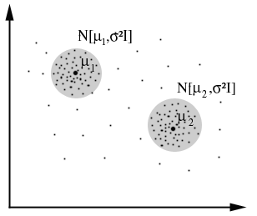
Como funciona o clustering?
Os algoritmos de clustering podem ser classificados como:
Se um determinado dado pertence a um grupo definido, então não pode ser incluído em outro.
Utilizam conjuntos difusos para agrupar dados, de modo que cada ponto pode pertencer a dois ou mais grupos com diferentes graus de pertencimento.
Exclusive Clustering (por exemplo: K-means)
Overlapping Clustering (por exemplo: Fuzzy C-means)
Baseados na união entre dois clusters mais próximos. A condição inicial é realizada estabelecendo cada datum como um cluster. Depois de algumas iterações, chegam aos clusters finais desejados.
Utilizam uma abordagem totalmente probabilística
Hierarchical Clustering
Probabilistic Clustering (por exemplo: Mixture of Gaussians)

Slide 16
Métricas de Distância

Slide 17



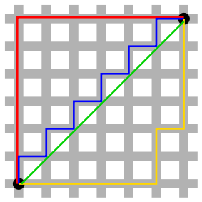
Métricas - Distância
Para alta dimensionalidade, uma medida muito popular é a Métrica de Minkowski:
em que d é a dimensionalidade dos dados.
Se p=1, obtemos a distância de Manhattan
Se p=2, obtemos a distância Euclideana

Slide 18
ALGORITMO K-MEANS
(MacQueen,1967)

Slide 19
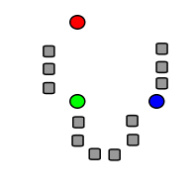
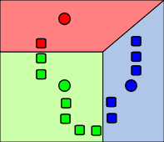
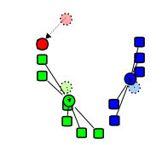
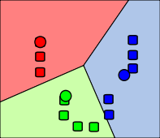
K-MEANS
O procedimento segue uma forma simples e fácil de classificar um determinado conjunto de dados através de um certo número de clusters (por exemplo k clusters) definido anteriormente.
A ideia principal é definir k centroides, um para cada cluster.
Passo 1: Definimos um número k de clusters e uma localização (aleatória) dos centroides.
Passo 2: Formamos k clusters associando os pontos aos centroides mais próximos. Aqui, as partições representam o diagrama de Voronoi gerado pelos centroides.
Passo 3: Calculamos o centroide de cada um dos K clusters.
Passo 4: Repetimos os passos 2 e 3 até que a convergência seja alcançada.

Slide 20


K-MEANS
Por último, a ideia desse algoritmo é minimizar uma função objetivo, neste caso uma função de erro quadrático. A função objetivo:
em que é a distância do ponto i ao centroide do cluster j.

Slide 21
Prática Guiada
(Implementando K-MEANS)

Slide 22
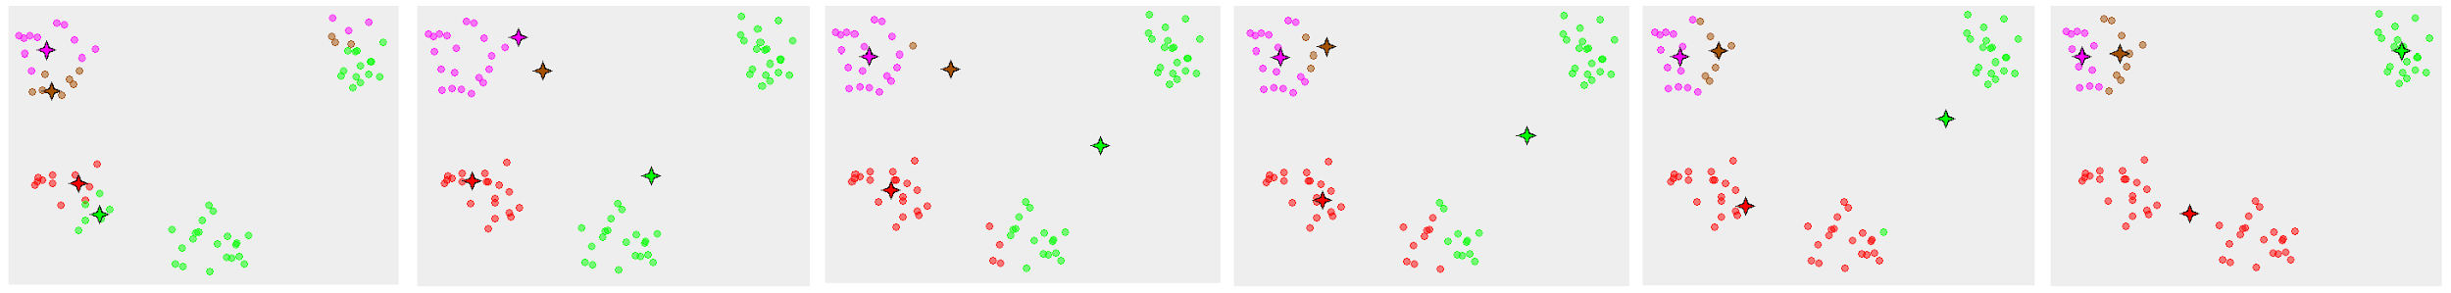
K-MEANS
Alguns problemas do algoritmo K-Means
Como começa com uma atribuição aleatória de clusters, pode ser que os resultados variem em diferentes execuções
É necessário ajustar em parâmetro K (número de clusters)
Pelas características do algoritmo, o mínimo global pode não ser alcançado
K-means só consegue captar separações lineares entre os dados.

Slide 23
VARIÁVEIS CATEGÓRICAS
ALGORITMO K-MODES
(Huang, 1999)

Slide 24
K-MODES
K-means funciona muito bem para variáveis quantitativas. Mas o que acontece se queremos fazer clustering com variáveis categóricas?
Uma opção direta seria fazer clustering com base em variáveis dummies para cada categoria das variáveis originais e depois utilizar k-means.
Problema: para conjuntos de dados de alta dimensionalidade, essa abordagem é impraticável
Uma opção é o algoritmo K-modes: essa abordagem substitui as métricas de distância euclideana por uma medida de diferença e usa as modas de cada variável para representar os centros dos clusters.

Slide 25


K-MODES
A distância é definida da seguinte forma:
Ou seja, é computada a quantidade de “diferenças” ou “não coincidências” que existem entre dois elementos Xi e Yi.
No caso específico do algoritmo K-modes, as distâncias são calculadas para cada indivíduo que apresenta um vetor de categorias de cada uma das variáveis e o vetor de centroides de um cluster.

Slide 26

K-MODES
Algoritmo
Passo 1. De forma aleatória, selecionamos k casos únicos como os centros dos clusters (modas)
Passo 2. Calculamos as distâncias entre cada objeto e entre os centros. O objeto é atribuído ao centro com menor distância. Repetimos esse processo até que todos os objetos tenham sido atribuídos.
Selecionamos uma nova moda para cada cluster e comparamos com a moda anterior. Se forem diferentes, voltamos ao passo 2. Se forem iguais, o processo termina.
O processo de clustering minimiza a seguinte função
em que U é a matriz de partição (o conjunto de dados). Z é o set de vetores de modas.

Slide 27
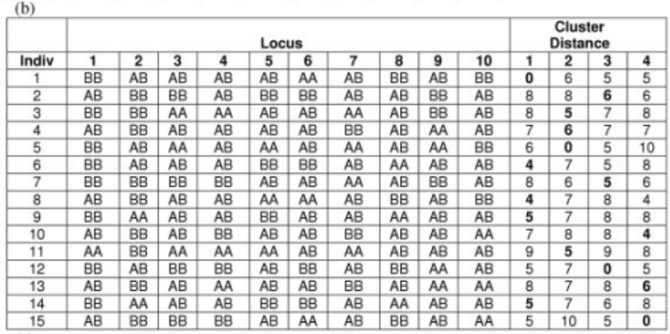
K-MODES Exemplo
Conjunto de dados de sequências de genótipos.
Cada linha é uma pessoa
Cada coluna é uma sequência
Objetivo: encontrar grupos de pessoas com sequências de genótipos similares => K-modes

Slide 28
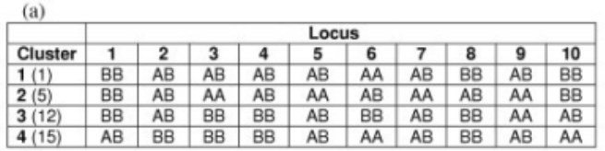
K-MODES Exemplo
Selecionamos as pessoas 1, 5, 12 e 15 como os centros dos clusters
Calculamos as distâncias de cada pessoa ao cluster mais próximo (como o número de “não coincidências” em relação ao centroide do cluster)
Atribuímos a cada pessoa o cluster de maior semelhança

Slide 29
K-MODES Exemplo

Slide 30
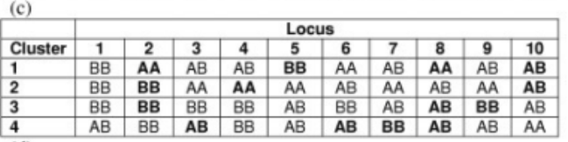
K-MODES Exemplo
O próximo passo é atualizar os centroides do cluster de acordo com as pessoas que foram atribuídas aos clusters.
O genótipo modal entre as pessoas atribuídas a um grupo passa a ser o genótipo centroide nesse locus. Os genótipos que mudaram da inicialização à atualização são mostrados em negrito.
Voltamos a calcular as diferenças de cada pessoa com os novos centroides, que voltam a ser atribuídos. O único caso reatribuído é o 4.
Essa operação é repetida até que nenhuma pessoa mude de cluster.

Slide 31
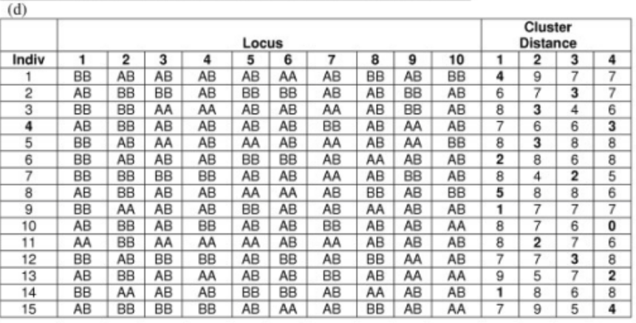
K-MODES Exemplo

Slide 32
CONCLUSÕES

Slide 33
CONCLUSÕES
O processo de clustering pode ser muito útil para tentar entender um set de dados não classificado (não supervisionado).
De acordo com o algoritmo utilizado para o processo, é possível obter uma classificação categórica da classe (K-Means) ou probabilística (Fuzzy C-means)
O resultado de K-Means depende das condições iniciais para os centroides e a quantidade de k clusters escolhidos (convergência local).
Caso haja variáveis categóricas, podemos recorrer ao algoritmo K-Modes
Representar os dados por pares de variáveis ajuda a escolher um número de k clusters.
Silhouette score é uma boa métrica para medir a qualidade dos clusters obtidos.

